Slide 1
Классицизм в архитектуре

Slide 2
Классицизм
Классицизм (от лат. classicus — образцовый) - художественный стиль в европейском искусстве XVII – нач. XIX вв., одной из важнейших черт которого было обращение к формам античного искусства как к идеальному эстетическому эталону, в основе которого лежит строгого е соблюдение ряда правил, канонов, единств.

Slide 3
Основные черты архитектуры классицизма
Ориентация на античную культуру – греческую ордерную систему, строгую симметрию, четкую соразмерность частей и их подчиненность общественному замыслу
Господство простых и ясных форм
Спокойная гармония пропорции
Предпочтение прямым линиям
Ненавязчивый декор, повторяющий очертания предмета
Практичность и целесообразность

Slide 4
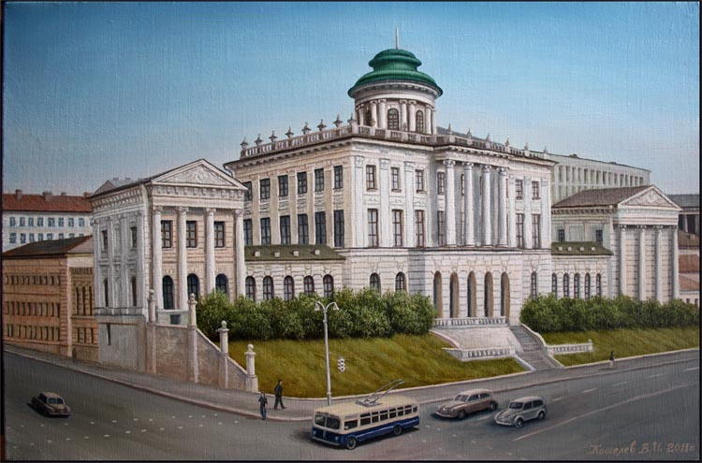
Дом Пашкова

Slide 5
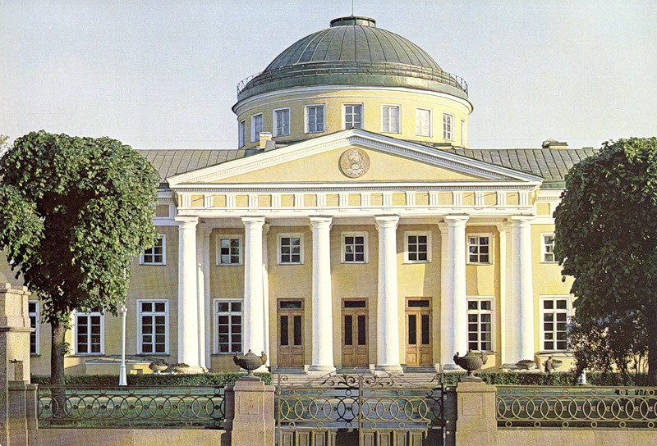
ротонда
фронтон
барельеф в круглом медальоне
круглые колонны
прямоугольные окна

Slide 6
Казанский собор

Slide 7
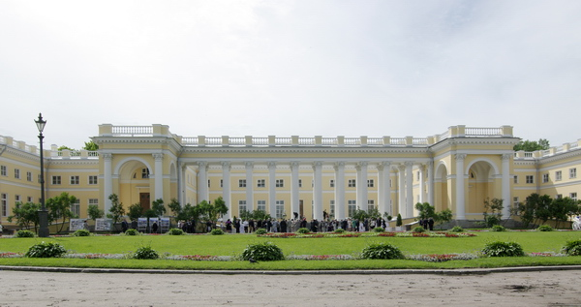
Александровский дворец

Slide 8
Исаакиевский собор

Slide 9
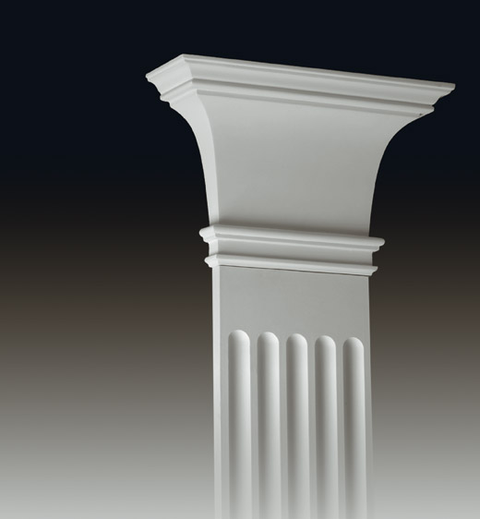
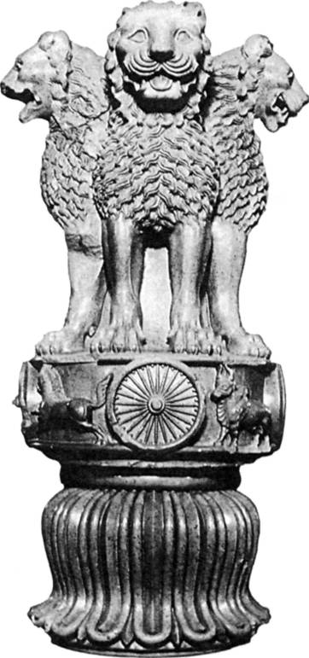
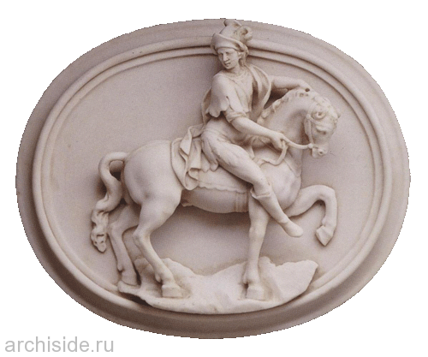
Основные элементы классицизма.
пилястры
барельеф в круглом медальоне
Львы на колоннах

